Slide 1
Projet B Par: Rémi Côté
I nfections
T ransmises
S sexe
S ang

Slide 2
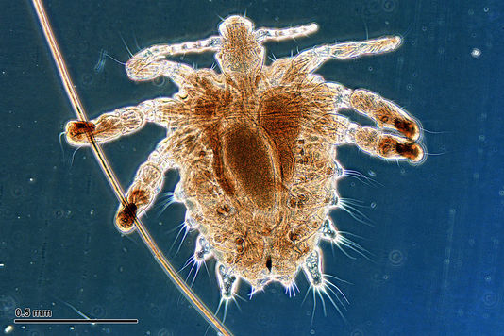
Morpion
Autre nom: Phitriase pubienne
Nom scientifique: Phtirius pubis
Type d’organisme: Arthropode
Symptôme: Sa gratte, sa pique
Traitements: Crème, champoing…

Slide 3
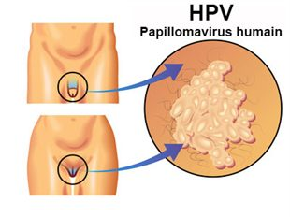
Verrues
Autre nom: Virus du papillome humain
Nom scientifique: VPH
Type d’organisme: Virus
Symptôme: Condylomes
Traitements: Cryothérapie (azote liquide), crèmes.

Slide 4
Herpès génital
Autre nom: Feu sauvage
Nom scientifique: VHS-II
Type d’organisme: Virus
Symptôme: Des galles, des feux sauvages
Traitements: Antiviraux

Slide 5
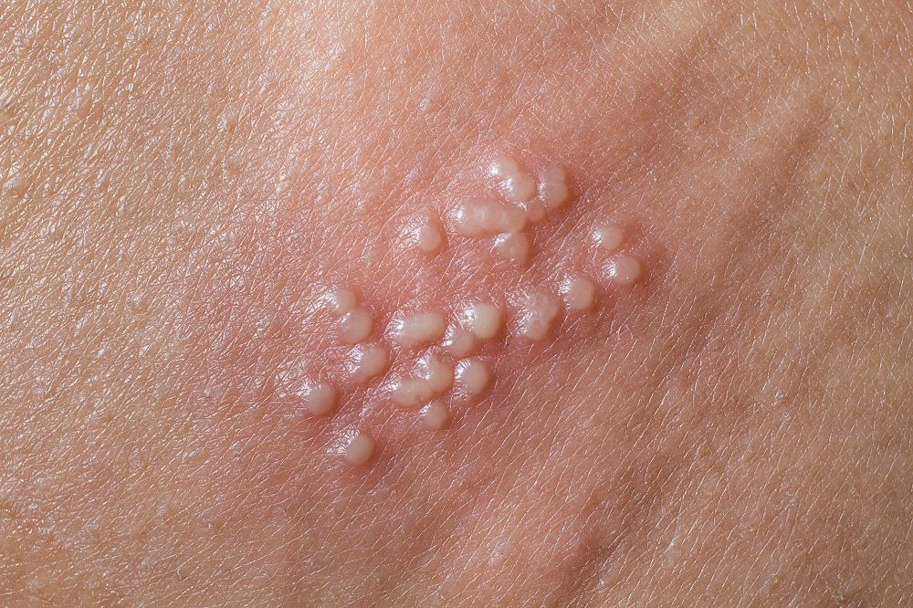
Image Herpès

Slide 6
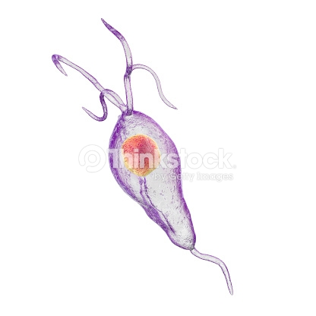
Trichomonas vaginalis
Autre nom: Vaginalite
Nom scientifique: Trichomonas vaginalis
Type d’organisme: Règne des prostites
Symptôme: Infections, odeurs
Traitements: Antibiotiques

Slide 7
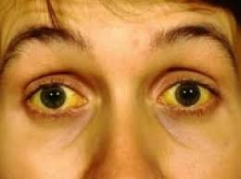
Hépatite B
Autre nom: Jaunisse
Nom scientifique: VHB
Type d’organisme: Virus
Symptôme: Jaunissement
Traitements: Aucun

Slide 8
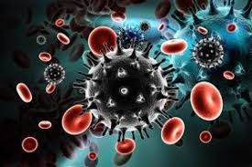
Sida
Autre nom:Virus de l’himmuno-deficiance humaine
Nom scientifique: VIH
Type d’organisme: Virus
Symptôme: Perte de poid
Traitements: Trithérapie

Slide 9
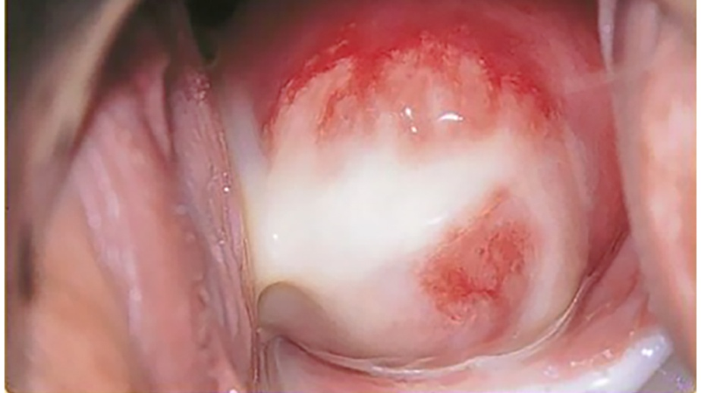
Chlamydia
Autre nom: Clame
Nom scientifique: Chlamydia Trachomatis
Type d’organisme: Règne des monères
Symptôme: Infection
Traitements: Antibiotique

Slide 10
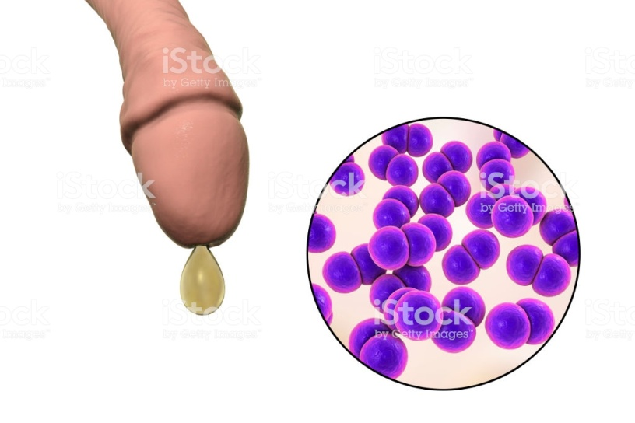
Gonorrhoeae
Autre nom: Chaude pisse
Nom scientifique: Neisseria gonorrhoeae
Type d’organisme: Règne des monères
Symptôme: Brulures en urinant
Traitements: Antibiotiques

Slide 11
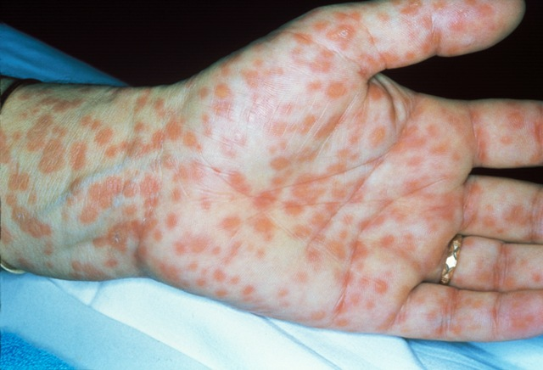
Syphilis
Autre nom: La petite vérole
Nom scientifique: Treponema pallidum
Type d’organisme: Règne des monères
Symptôme: Petite gâle
Traitements: Antibiotiques

